Slide 1

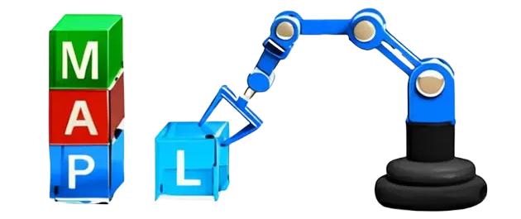


FEMEC-33101 Introdução a Engenharia Mecatrônica
Aula 02 – Preparação do Ambiente
Álisson Carvalho Vasconcelos
12512EMC002
UFU

Slide 2
SUMÁRIO
Instalação do Arduino IDE
Instalação do Driver;
Instalação do ESP;
Instalação das Bibliotecas
UFU

Slide 3
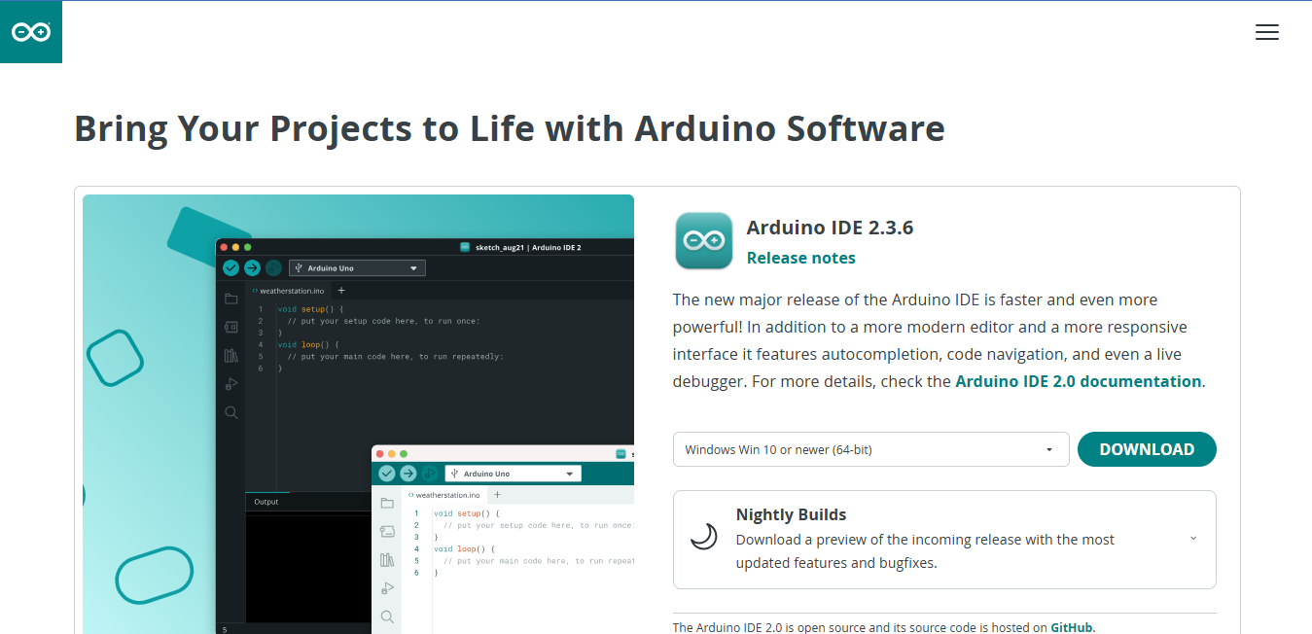
Instalação Arduino IDE (Windows)
https://www.arduino.cc/en/software
UFU
3

Slide 4
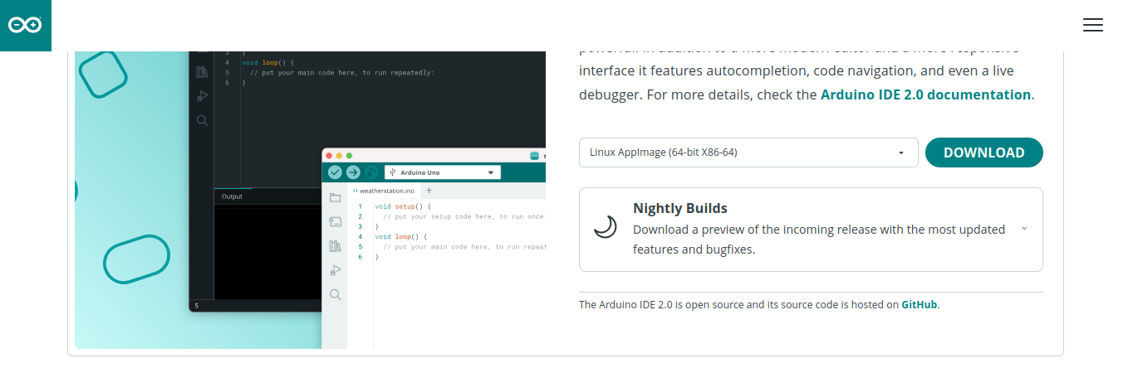
Instalação Arduino IDE (Linux)
https://www.arduino.cc/en/software
UFU
4

Slide 5
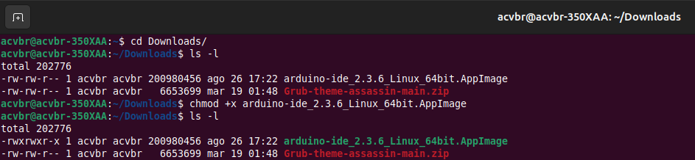
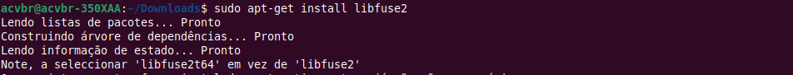
Instalação Arduino IDE (Linux)
UFU
5

Slide 6
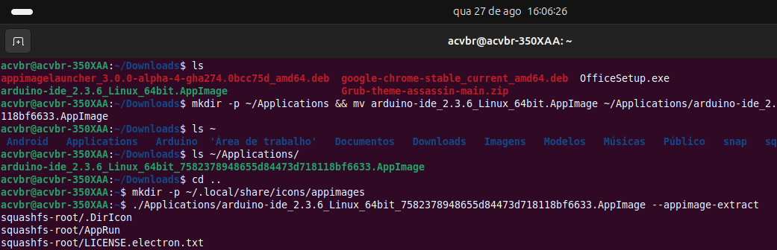
Instalação Arduino IDE (Linux)
UFU
6

Slide 7
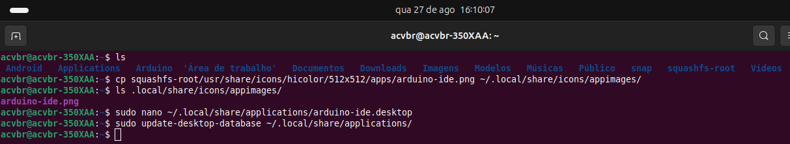
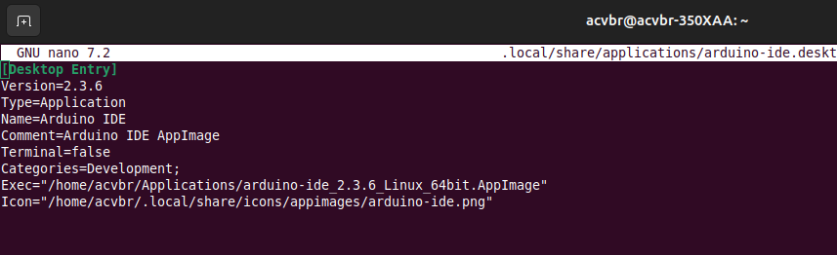
Instalação Arduino IDE (Linux)
UFU
7

Slide 8
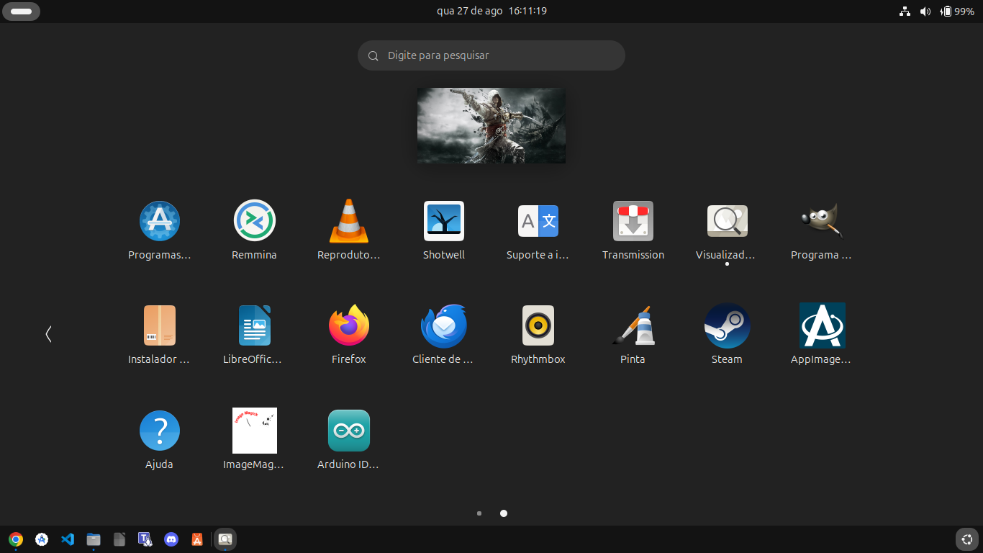
Instalação Arduino IDE (Linux)
UFU
8

Slide 9
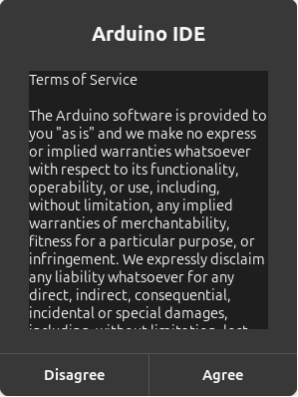
Instalação Arduino IDE (Linux)
UFU
9

Slide 10
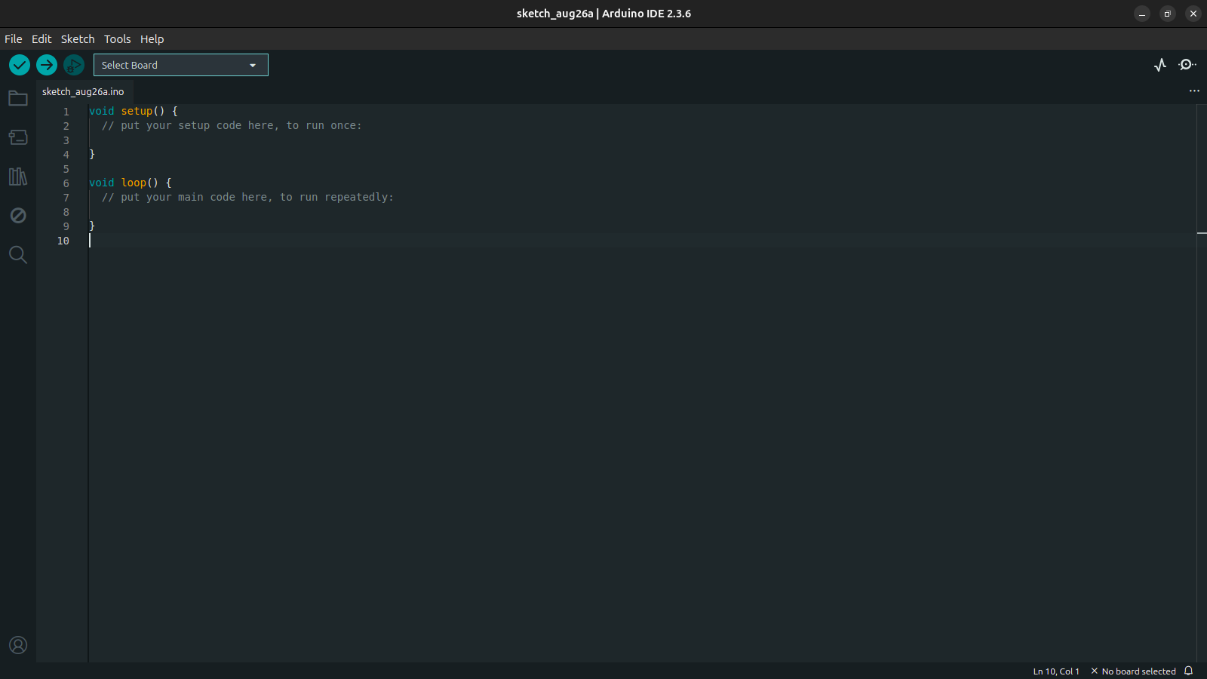
Instalação Arduino IDE (Linux)
UFU
10

Slide 11
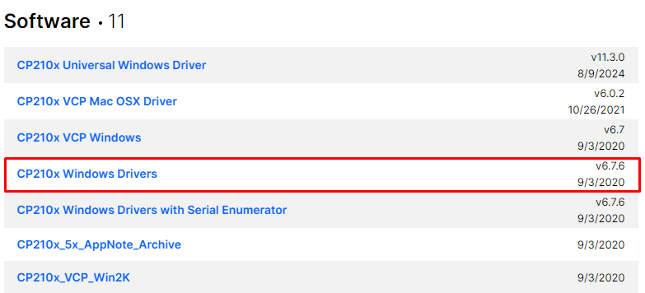
Instalação Driver CP210x (Windows)
https://www.silabs.com/developers/usb-to-uart-bridge-vcp-drivers?tab=downloads
UFU
11

Slide 12
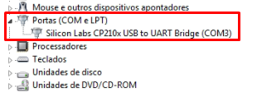
Instalação Driver CP210x (Windows)
UFU
12

Slide 13
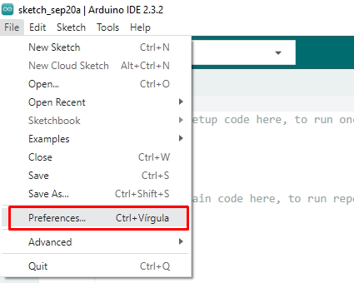
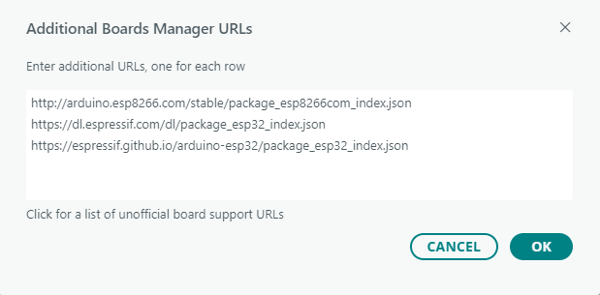
Instalação ESP32
UFU
13

Slide 14
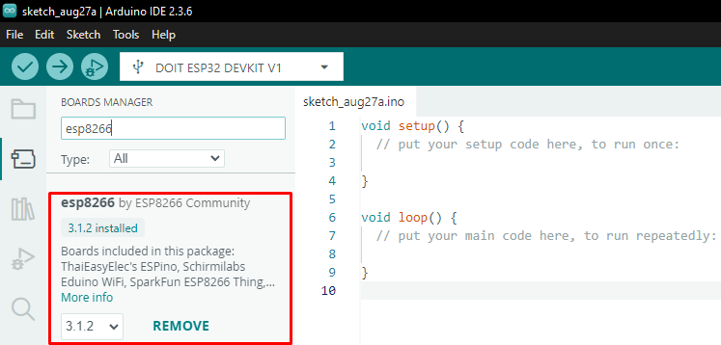
Instalação ESP8266
UFU
14

Slide 15
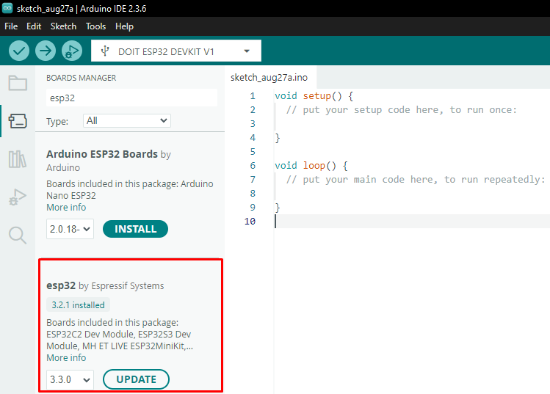
Instalação ESP32
UFU
15

Slide 16
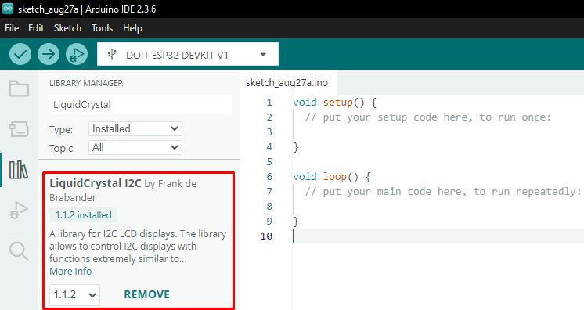
Instalação Bibliotecas
LiquidCrystal by Frank de Brabander
UFU
16

Slide 17
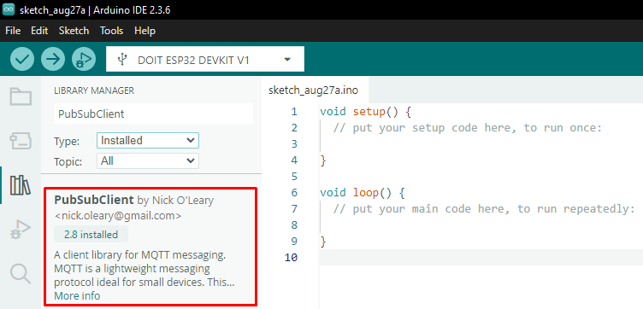
Instalação Bibliotecas
PubSubClient by Nick O’Leary
UFU
17

Slide 18
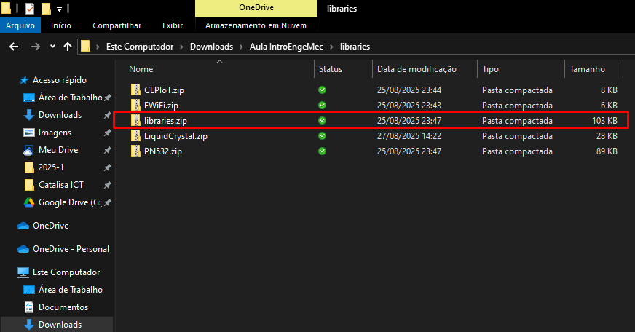
Instalação Bibliotecas
CLPIoT, EWiFi, LiquidCrystal, PN532 by Álisson C. Vasconcelos
UFU
18

Slide 19
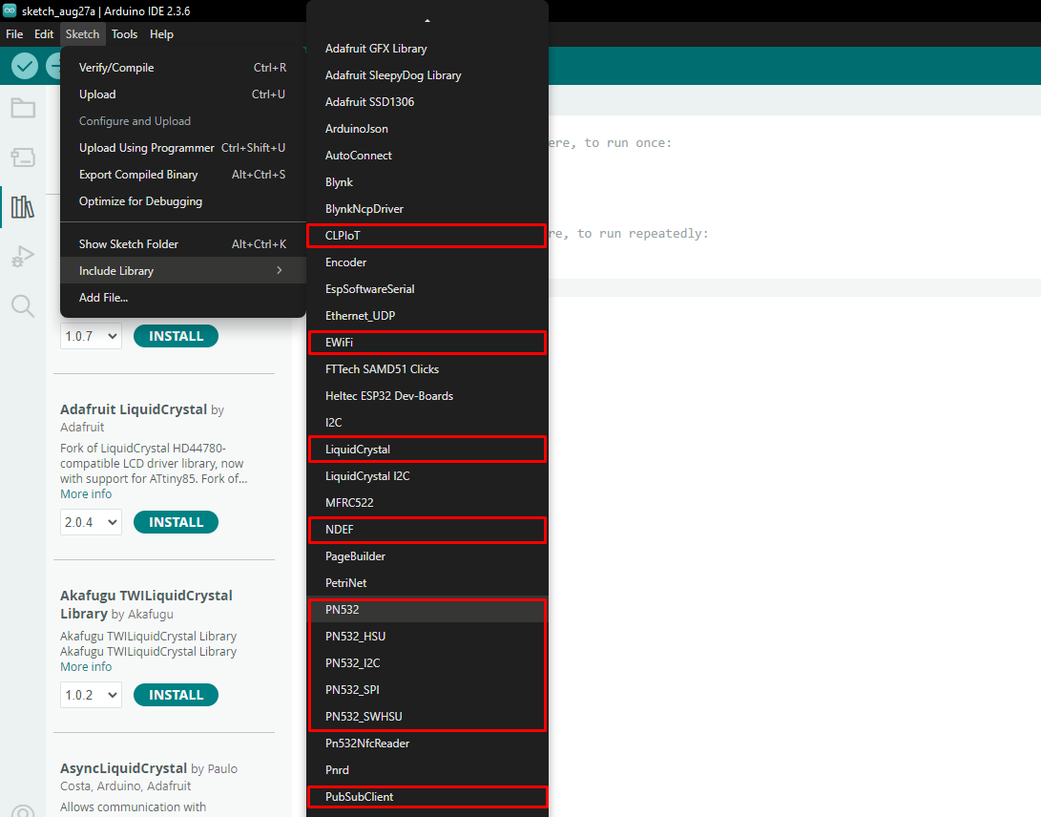
Instalação Bibliotecas
UFU
19

Slide 20

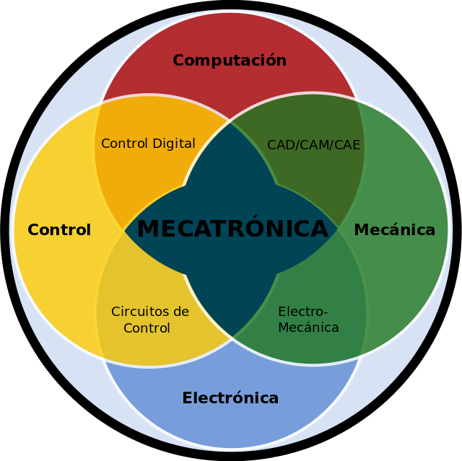
Obrigado!
alisson.vasconcelos@ufu.br
Álisson Carvalho Vasconcelos
UFU

